Slide 1
Agenda segundo coloquio ENI
“Gestión y liderazgo pedagógico transformacional”
Diálogos Educativos, Pedagógicos y Didácticos
Revista Rutas de Formación: prácticas y experiencias
26 de mayo de 2021

Slide 2
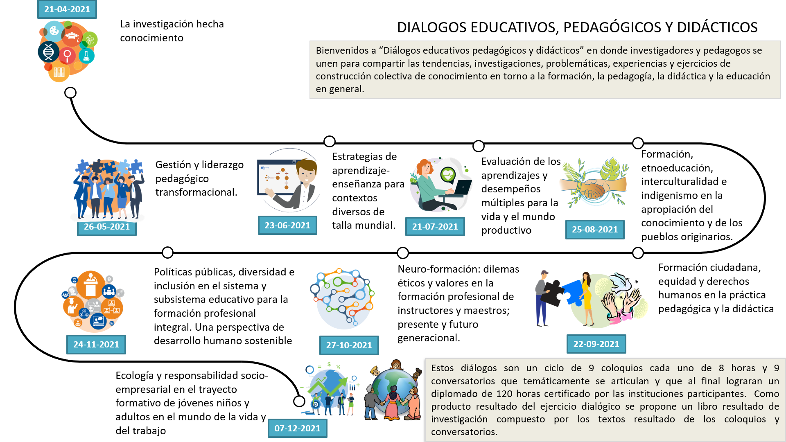

Slide 3
Rutas de Formación. Prácticas y experiencias
Segundo Coloquio Internacional “GESTION Y LIDERAZGO PEDAGOGICO TRANSFORMACIONAL”
Diálogos educativos, pedagógicos y didácticos.
26 de mayo de 2021
08:00 a.m. | 12:30 a.m. | Evento de relanzamiento de la revista Rutas de formación 26/05/2021
08:00 a.m. | 08:15 a.m. | Bienvenida y presentación de agenda | Instructor Jorge Enrique Salazar | Apertura |  | Colombia
08:15 a.m. | 08:30 a.m. | Palabras de bienvenida | Aura Elvira Narváez Agudelo Directora Regional Valle del Cauca | Conferencia | SENA | Colombia
08:30 a.m. | 09:15 a.m. | Metodología: Jugando a Crecer. Una experiencia seriamente divertida | Marcos Morales | Conferencia | Jhon Maxwell Team Despega Academy Cámara Internacional de Conferencistas CIC | Estados Unidos
09:15 a.m. | 10:00 a.m. | El Poder de Liderar, para Transformar Vidas | Luis García | Conferencista | Universidad de Castilla la Mancha | España
10:00 a.m. | 10:15 a.m. | Descanso
10:15 a.m. | 11:00 a.m | Las Pedagogías Emergentes en el desarrollo de capacidades y habilidades diversas. | Yéssica Rodríguez | Conferencia | ESPACIO INTEAD Rocha Uruguay Instituto de Formación Docente Rocha Universidad de la Republica Uruguay | Uruguay
11:00 a.m. | 12:00 m. | Arquitectura del ser en la innovación educativa Marcos Morales – Estados Unidos Luis Garcia – España Yessica Rodríguez – Uruguay Aldemar Racedo - Colombia | Moderador: Carlos Monnery Caiaffa - Colombia | Panel
Por favor regístrese a través del siguiente enlace: http://bit.ly/registrocoloquioeni2
Enlace para la transmisión de la mañana: https://youtu.be/0MhtkDWW3m8

Slide 4
Rutas de Formación. Prácticas y experiencias
Segundo Coloquio Internacional “GESTION Y LIDERAZGO PEDAGOGICO TRANSFORMACIONAL”
Diálogos educativos, pedagógicos y didácticos.
26 de mayo de 2021
08:00 a.m. | 12:30 a.m. | Evento de relanzamiento de la revista Rutas de formación 26/05/2021
02:00 p.m. | 02:45 p.m. | Innovación, transferencia y apropiación del conocimiento en ambientes diversos | Alberto José Lizcano Cotes | Conferencia | FUNDRAMA Investigación proyectos, capacitación y asesorías | Colombia
02:45 p.m. | 03:30 p.m. | Enegrama, Comunicación Asertiva y Liderazgo Transformacional | Marcelo Marqués | Conferencia | International Coaching Community de Londres Confederación Mundial de Coaches Asociación Latinoamericana de Coaches | Argentina
03:30 p.m. | 03:45 p.m. | Descanso
03:45 p.m. | 04:30 p.m. | Las Pedagogías Emergentes en el desarrollo de capacidades y habilidades diversas. | Fernando Gutiérrez | Conferencia | Escuela Chilena de oratoria ECO CHILE | Chile
04:30 p.m. | 05:30 p.m. | CIERRE: PARTICIPACION ESPECIAL DE SINERGY Y GENERACION ZOE Cris Hail – Suiza Leonardo Cositorto – Argentina Carlos Monnery – Colombia |  | Panel
5:30 p.m. | 6:00 p.m. | Cierre musical Tuna SENA Wilmer Moyano y Marleny Mosquera |  |  | SENA
Por favor regístrese a través del siguiente enlace: http://bit.ly/registrocoloquioeni2
Enlace para la transmisión de la tarde: https://youtu.be/KMURSHfkKh8

Slide 5
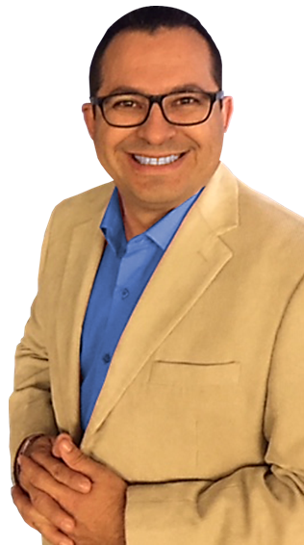
MARCOS MORALES (Estados Unidos)
Entrenador Speaker & Coach Transformacional del Potencial Humano, Experto en Lúdica y Gamificación. Creador de la Metodología Jugando a CreSER. Galardonado como Speaker del Año 2020 por la Cámara Internacional de Conferencistas
Afiliaciones institucionales:
Jhon Maxwell Team
Despega Academy
la Cámara Internacional de Conferencistas CIC.
Publicaciones:
Libro “Jugando a CreSER, una experiencia sanamente divertida”
Ebook “Gestión del Tiempo y Disciplina Personal”
Ebook “Juegos en Familia”

Slide 6
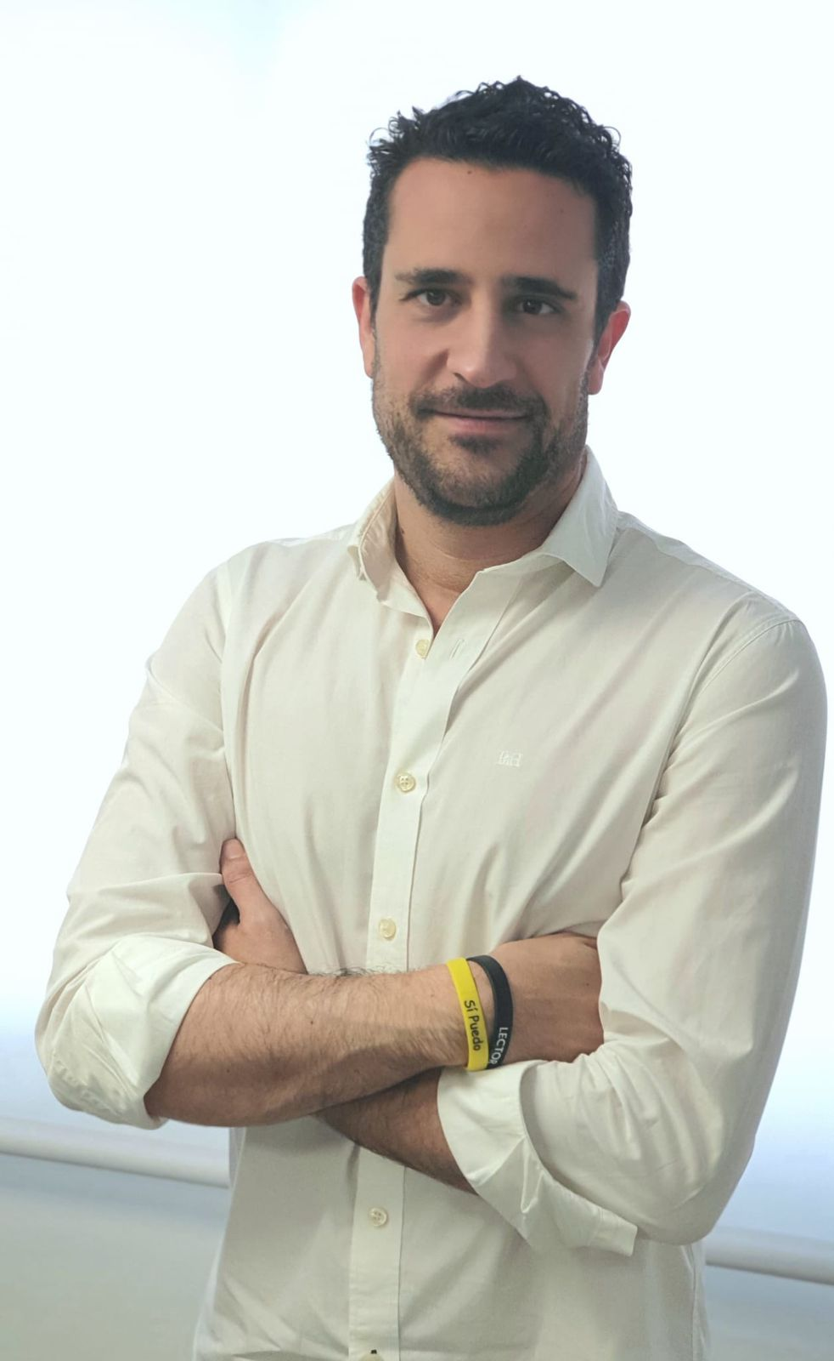
LUIS GARCIA (España)
Ingeniero en Informática de Gestión especializado en Derecho Informático, Innovación y Transformación Digital. Empresario experto en nuevos modelos de negocio para autónomos y PYMEs, Ponente invitado por diferentes Universidades y Escuelas de Negocio en crecimiento personal y emprendimiento. Presidente de la AJE Asociación de Jóvenes Empresarios Albacete. Miembro del comité ejecutivo de AMCES, Asociación Española de Mentoring. Socio Director de Desarrollo de Negocios de Grupo Onred Comunicación. Ha sido miembro del Consejo de Directores de la Organización Europea de Ciberseguridad (ECSO) y del Comité Técnico en Destinos Turísticos Inteligentes sobre Ciudades Inteligentes y Supervisor del proyecto de la Oficina de Seguridad del Internauta (OSI) dependiente de Red.es para la Secretaría de Estado de Telecomunicaciones y Sociedad de la Información.
Publicaciones:
Libro “Empieza. Vivir Ahora”
Libro “El Poder de Liderar”
Libro “Códigos de tus Vidas”

Slide 7
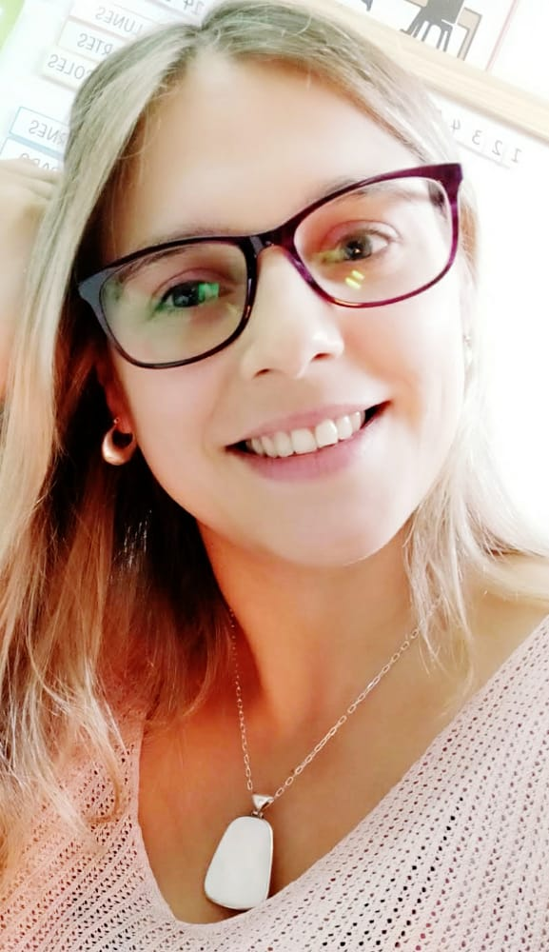
YESSICA RODRIGUEZ (Uruguay)
Docente investigadora experta en: Neuropsicopedagogía, dificultades de aprendizaje y trastornos del neurodesarrollo. Especialización en terapia cognitivo conductual. Especialización en neuro pedagogía y dificultades del aprendizaje. Diplomada en neuro psicopedagogía en la primera infancia. Especialización en SAAC (sistemas alternativos aumentativos de comunicación). Experta en psicoterapia en infancia y adolescencia – INSTITUTO SIAC. Experta en TDAH, trastornos del aprendizaje y trastornos de la conducta - INSTITUTO SIAC.
Afiliaciones Institucionales:
ESPACIO INTEAD
Rocha Uruguay
Instituto de Formación Docente Rocha
Universidad de la Republica Uruguay
Publicaciones:
Artículo “inclusión e intervención. trastornos del espectro autista” en revista educación del pueblo” Año
Libro “trastornos del espectro autista”.
Libro "TEA trastornos del espectro. autista en nivel inicial y primero".

Slide 8
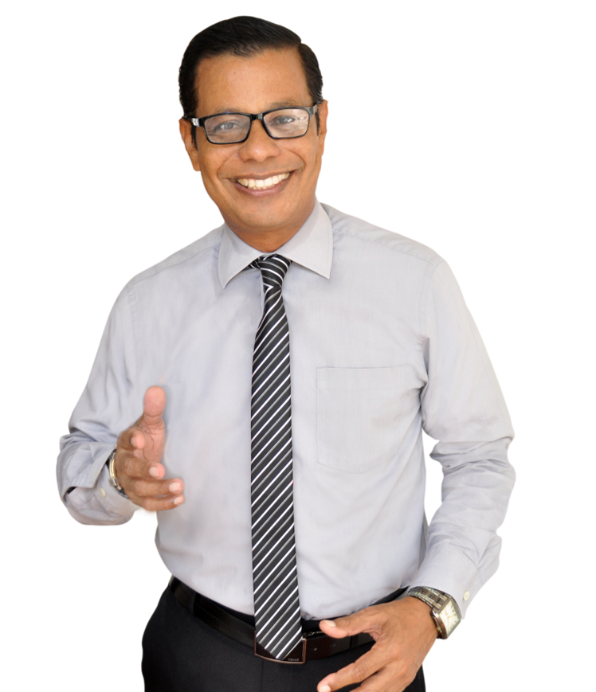
CARLOS MONNERY CAIAFFA (Colombia)
Comunicador Social, Coach Certificado. Certificación “Camino a la Excelencia con Neurointeligencia” organización Nobel Asesores. Consultor en Desarrollo Humano y Organizacional. Mentor conferencista en American Mentoring International. Conferencista, facilitador, miembro del equipo de Investigación, asesor editorial y de comunicaciones del proyecto La Neuroeducación en el Aula, de la organización FUNDRAMA. Asesor en Comunicación Pública y Marketing Político. Coordinador de Proyecto de Vida para el programa jóvenes en acción Presidencia de la República y el Plan Colombia. Facilitador en el Plan de Transformación Cultural de la Policía Nacional
Afiliación institucional: Sinergy Team
Publicaciones:
Libro: “Un buen final, un gran comienzo”
Libro: “Las águilas no cazan moscas”

Slide 9
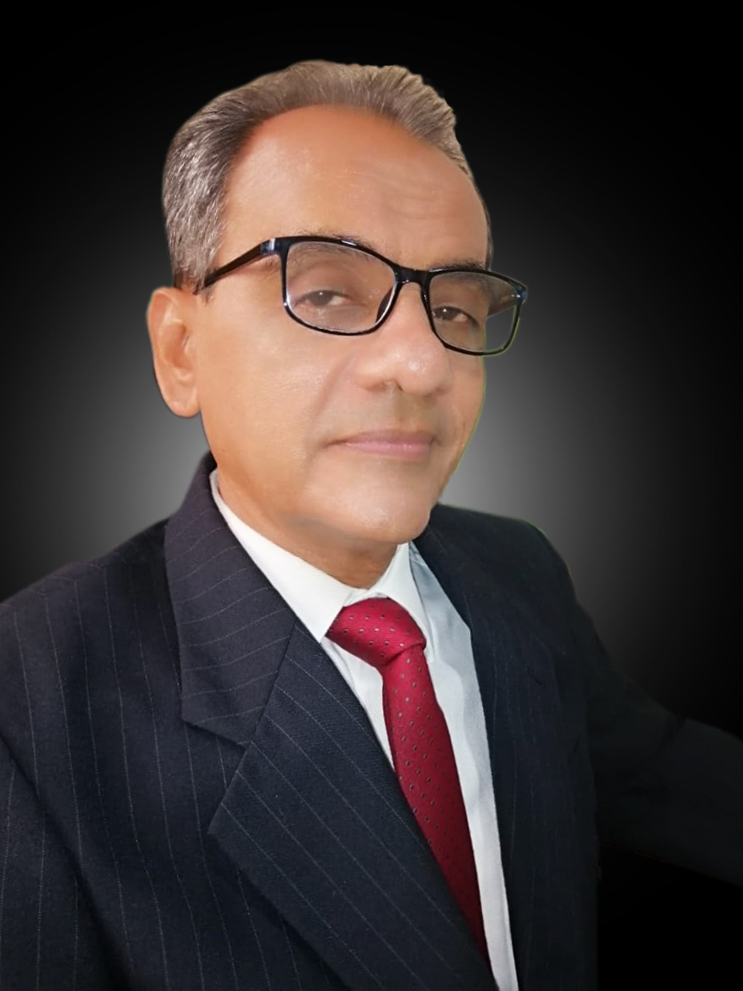
ALDEMAR RACEDO (Colombia)
Psicólogo Universidad INCCA; Magister en Educación Universidad Experimental de los Llanos Occidentales UNELLEZ (Venezuela). Especialista en Desarrollo y Evaluación de Proyectos SENA. Director Científico Fundación para el desarrollo de la salud y la investigación – Alborada.
Afiliaciones institucionales:
Instructor SENA Formación Titulada.
Conferencista facilitador y miembro del equipo de Investigación del proyecto La Neuroeducación en el Aula, FUNDRAMA.
Docente Tutor Universidad San Buenaventura.
Docente Catedrático Universidad Cooperativa de Colombia Sede Santa Marta.
Psicólogo Fundación Rehabilitación Integral.
Psicólogo Fundación Funped
Publicaciones:
Libro “Trastornos Neurológicos” Editorial Armonía 1990.

Slide 10
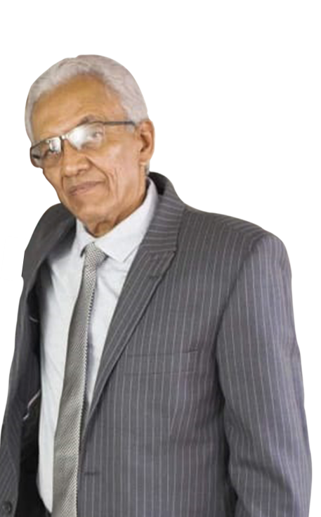
ALBERTO JOSE LIZCANO COTES (Colombia)
Profesional en Ingeniería Agronómica. Magister en educación y desarrollo comunitario. Directivo docente en la educación superior Universidades Antonio Nariño y Cooperativa de Colombia en Santa Marta, Decano de Facultades de Ciencias Agropecuarias y Educación de la Universidad del Magdalena y Cooperativa de Colombia. Facilitador de procesos de gestión de desarrollo educativo: Resignificación del PEI, Rediseño de Currículos, Planes Estudio, Procesos de Aprendizaje y en la implementación del Sistema Institucional de Evaluación y Promoción del Estudiante.
Afiliación institucional:
FUNDRAMA Investigación proyectos, capacitación y asesorías
Publicaciones:
Libro LA NEUROEDUCACION EN EL AULA

Slide 11
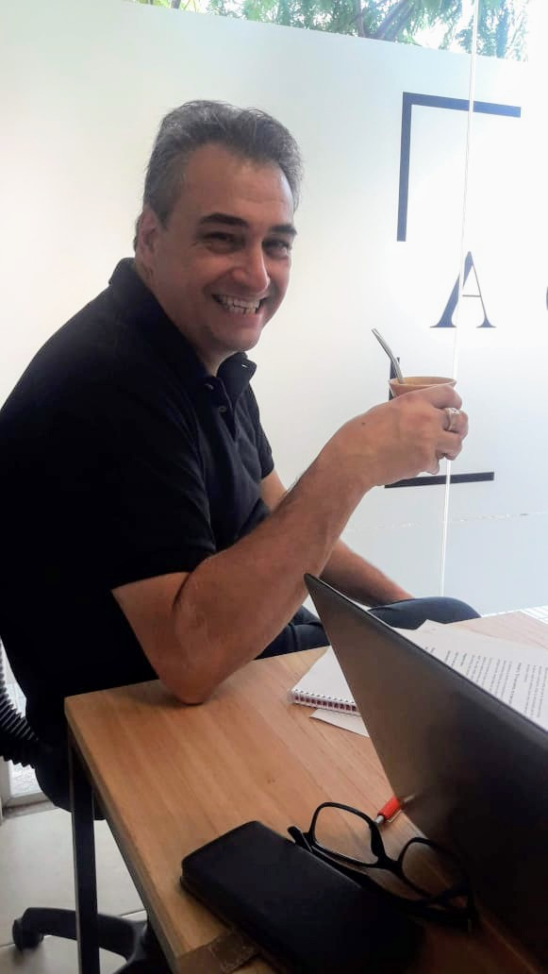
MARCELO MARQUÉS (Argentina)
Certificación Internacional en Coaching integral con PNL otorgado por la ICC International Coaching Community de Londres. Diplomado en la Universidad de Belgrano como especialista en Eneagrama y Gestión de Talentos. Docente Confederación Mundial de Coach. Life Coach. Team Coach como especialista en Organizaciones Vivas ICC de Londres. Mentor Coach y formador de coaches para la ICC de Londres. Especialista en Gestión de Talentos Universidad de Belgrano Argentina. Especialista en epigenética y neurociencias. Diplomado en Oratoria Ficde Argentina. Especialista en resolución de conflictos desde el Eneagrama. Fundador de Coaching S.O.S. Creador del Sistema FARO. Especialista en Marca Personal y posicionamiento de empresas. Especialista en Pauta Infantil en Eneagrama.
Afiliaciones institucionales:
International Coaching Community de Londres
Confederación Mundial de Coaches
Asociación Latinoamericana de Coaches
Generación ZOE

Slide 12
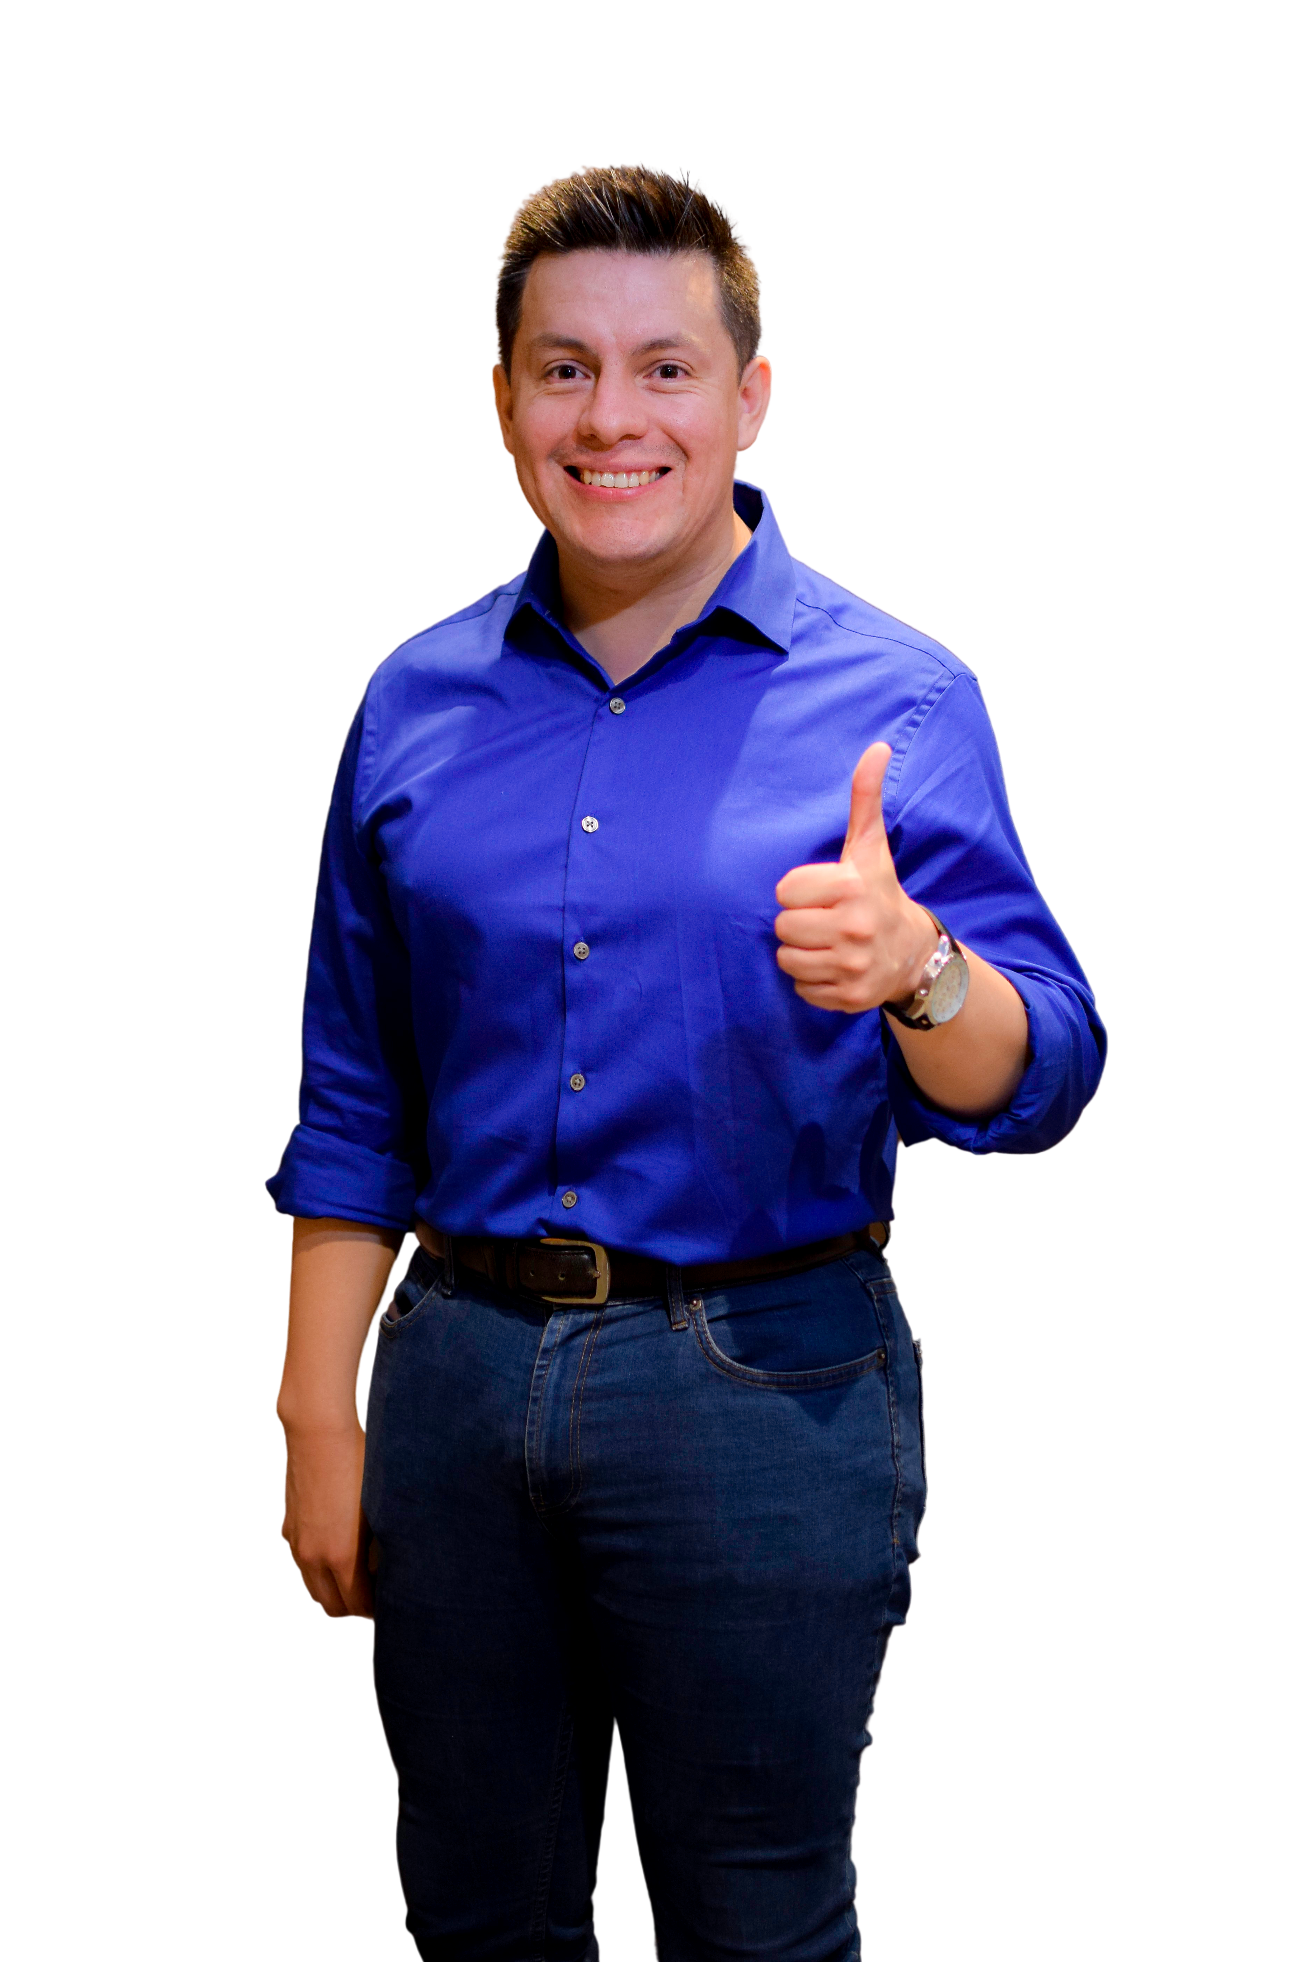
FERNANDO GUTIERREZ (Chile)
Licenciado en Comunicación Social, periodista Magister en Ciencia Política, Seguridad y Defensa. Diplomado en Estudios políticos y Estratégicos. Actualmente es el chileno con mayor participación Internacional como conferencista. Docente visitante en Universidades de Chile, Argentina, Perú, Colombia y España. Cofundador de ECO chile, ECO Bolivia, ECO Marketing y ECO Colombia
Afiliación institucional:
Escuela Chilena de oratoria ECO CHILE

Slide 13
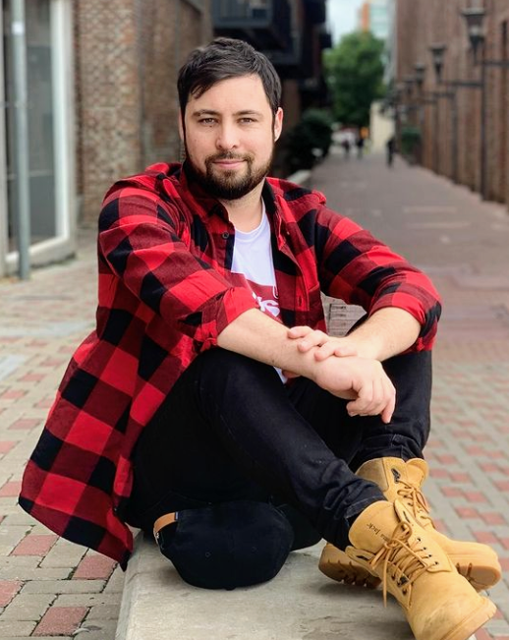
CRIS HAIL (Suiza)
Director Sinergy Empresario digital.
Líder creador de equipos y asesor en procesos de innovación tecnológica aplicadas al desarrollo personal y empresarial y financiero.

Slide 14
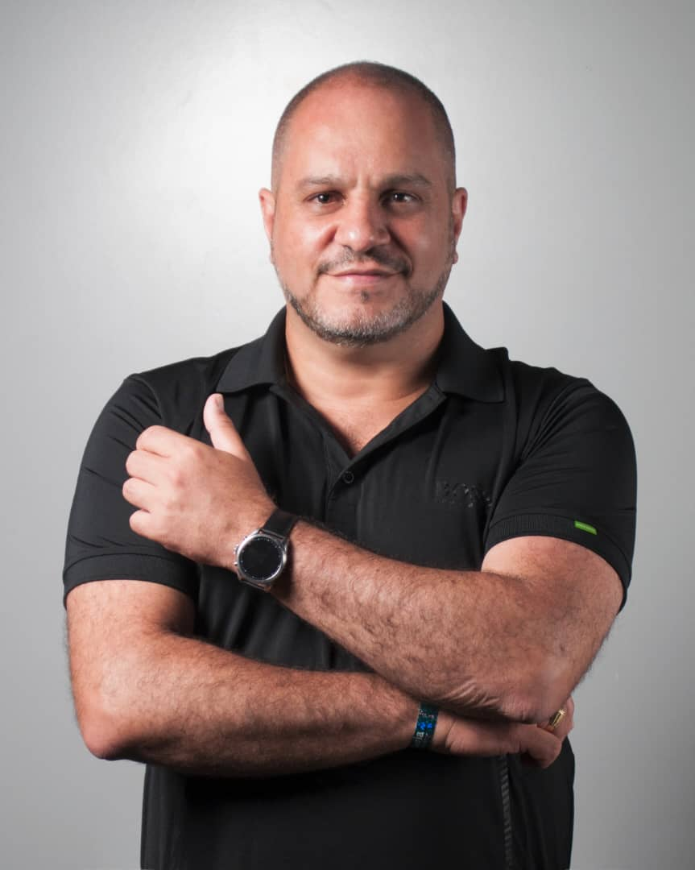
LEONARDO COSITORTO (Argentina)
Cuenta con un background como líder de su propia red de network marketing en España entre 1991 y 1995 y en 14 países de Latinoamérica entre 1995 y 2017. Leonardo Cositorto se ha convertido en un Senior Coach Organizacional, con más de 6.000 entrenamientos en 17 países. Es el fundador y actual Presidente de la CMC (Confederación Mundial de Coaches) y la ALC (Asociación Latinoamericana de Coaches). Es también el director general de Zoe Coach, academia en la que se han entrenado a 6400 coaches ontológicos de Latinoamérica y España en los últimos 3 años.
Afiliación institucional
ZOE coach

